Slide 1
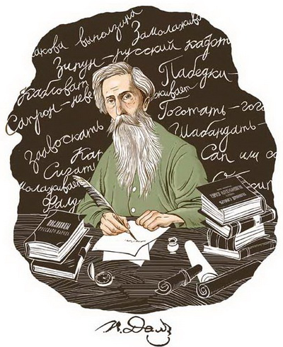

«С первоисточником … можно проделать много разных штук,
даже перевернуть с ног на голову»
(М. Фостер «Искусство чтения»)
г. Красноярск, 2026. июнь
Коллекция библиографических открыток, посвящённая жизни и творчеству В.И. Даля
Инструкции по применению

Slide 2
В коллекцию открыток собрана информация о книгах и диафильмах разных лет издания. Коллекция учитывает интересы ребят всех трёх ступеней обучения в школе, педагогов и библиотекарей по предметам «Литературное чтение», «Литература» и «Русский язык». Коллекция – это ссылки на Национальную электронную библиотеку Российской государственной детской библиотеки и инструкции по применению, содержащие информацию о разных изданиях и рекомендации по работе с ними. В школе и библиотеке – это материалы для чтения, изучения и использования в практической деятельности.
Каждая инструкция включает в себя:
- иллюстрацию обложки книги или диафильма;
- библиографическое описание;
- аннотацию;
- полезные ссылки – QR-коды;
- инструкцию по применению.
Палитра методических рекомендаций по организации творческой работы с текстами разнообразна:
- чтение по ролям; чтение-рассуждение;
- исследование текстов;
- рисование образов главных героев;
- создание ассоциативного ряда;
- рисование мини-диафильмов;
- придумывание авторских сюжетов и т.д.
Есть в коллекции рекомендации по использованию отдельных приёмов технологии «Развитие критического мышления через чтение и письмо» (РКМЧП):
- «Обучение сообща»;
- «Кластер»;
- «Тонкие» и «толстые» вопросы»;
- «Словарь»;
- «Думай самостоятельно».
Особенность этих рекомендаций состоит в том, что они являются приглашением к сотворчеству ребят, которые становятся соавторами и продолжают развитие намеченных идей.
Настоящие инструкции не могут обеспечить предоставление всесторонней информации, рассчитанной на все случаи. Они содержат общие принципы и рекомендации по использованию текстов «НЭБ. ДЕТИ», которые могут быть необходимы и полезны в работе с детьми.
Инструкции могут использоваться на конкретные тексты, которые будут доступны через QR-коды, и на аналогичные современные издания.

Slide 3


Книга в открытке
О книге:
Сборник рассказов с цветными иллюстрациями о замечательном русском писателе и учёном Владимире Ивановиче Дале и о его знаменитом четырёхтомном «Толковом словаре живого великорусского языка», в котором собрано и объяснено около двухсот тысяч слов.
«А что же означает фамилия — Даль?
Исторически языки Европы связаны корнями, и датская фамилия Даль живёт и в русских словах «даль», «далеко».
Владимир Иванович Даль оказался верен своей фамилии:
он своим словарём показал дали и просторы русского языка, сказками заглянул в даль истории русского народа — и далеко в будущее. Даль был прямым наследником творчества Пушкина, не случайно, наверное, став свидетелем последнего вздоха великого поэта… Если Пушкин создал русский литературный язык, то
Даль составил словарь, без которого этот язык не смог бы засверкать в таком великолепии и подарить потомкам образцы высших достижений мировой культуры
в ХIХ и ХХ веках» (из книги).
Инструкция по применению:
В работе с текстами и иллюстративным материалом отдельных рассказов книги можно использовать педагогическую технологию развития критического мышления, её отдельные приёмы: «Обучение сообща», «Кластер», «Тонкие» и «толстые» вопросы»,
«Словарь», «Думай самостоятельно».
Нечипоренко, Ю.Д.. Рассказы о В.И. Дале и его толковом словаре/Ю.Д.. Нечипоренко; художник А. Клепаков.- Москва: Детлит, 2024.-31 с.: ил.- (Детям о великих людях России).
https://nebdeti.ru/nedb-item?id=17fac6a0-407d-4511-a88b-87662a55319f

Slide 4

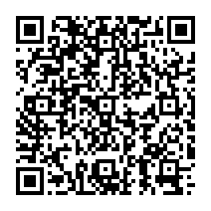
Диафильм в открытке
О диафильме:
Использовать диафильм о В. И. Дале на уроках — отличная идея: он помогает оживить биографию автора, составителя, учёного, показать, как он собирал слова, и связать это с современностью.
«ВЛАДИМИРИВАНОВИЧ ДАЛЬ — ХИРУРГ И ПУТЕШЕСТВЕННИК, ВОИН И УЧЕНЫЙ.ДЛЯ ПОТОМКОВ
ЖЕВСЯ НЕПРОСТАЯ, ЗАПОЛНЕННАЯ РАЗНОГО РОДА
ДЕЛАМИ ЖИЗНЬ ЕГО УЛОЖИЛАСЬ БЕЗ ОСТАТКА В ГЛАВНЫЙ ТРУД — «ТОЛКОВЫЙ СЛОВАРЬ ЖИВОГО ВЕЛИКОРУССКОГО ЯЗЫКА» (из текста диафильма).
Инструкция по применению:
Чтобы работа с диафильмом была активной, добавьте задания прямо в процесс просмотра:
попросите ребят описать, что изображено в кадре, не читая субтитры;
найдите в изображении детали, которые раскрывают характер или привычки Даля;
сопоставьте иллюстрацию из диафильма с тем, что ученики знают о быте того времени — это развивает межпредметные связи. Можно также предложить ученикам самим составить подписи к кадрам или придумать короткий рассказ по серии картинок.
Пенская Е. Владимир Даль (1801-1872): [диафильм] /Е. Пенская.- Москва: Диафильм, 1986.-1 диафильм (52 кадра).
https://nebdeti.ru/nedb-item?id=5a9ffaff-0108-4fed-b52a-4c28afffdca5

Slide 5

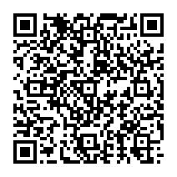
Диафильм в открытке
О диафильме:
Диафильм предназначен для использования на уроках русского языка по теме «Лексика» и на внеклассных занятиях. Пособие рассказывает о некоторых страницах биографии В. Даля и о создании им «Толкового словаря живого великорусского языка».
Инструкция по применению:
В тексте диафильма даются примеры заданий для работы с учащимися на уроке, например:
«Ребята, когда поедете летом в деревню или в другой город, прислушаетесь к местной речи, запишете интересные слова, а приедете домой — поделитесь своими находками с одноклассниками. Я уверен, кому-то удастся собрать большую коллекцию».
Или другие задания:
«Выпишите из словаря пословицы, относящиеся к какому-нибудь одному слову».
«Дополните наш рассказ о словаре: найдите у Даля слово, значение которого можно изобразить, сделайте рисунок и напишите к нему текст, как это сделано в кадрах 15, 16, 17».
Предложите создать в классе мини-диафильм: нарисовать 3–4 кадра, иллюстрирующих какой-то эпизод из жизни Даля, и придумать к ним подписи.
Онуфриева Н. Подвиг всей жизни: (о В.И. Дале): [диафильм] /Н. Онуфриева; иллюстратор Г.А. Сошникова.- Москва: Диафильм, 1991.-
1 диафильм (33 кадра).
https://nebdeti.ru/nedb-item?id=36c08087-33e1-4958-9b03-58039362a940

Slide 6

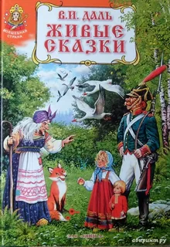
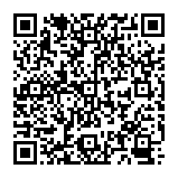
О книге:
Казак Луганский — псевдоним Владимира Ивановича Даля. В настоящее репринтное издание включены избранные сказки Даля. Первая книга сказок, по выходе из типографии (1832 г.), вскоре, по распоряжению правительства, была изъята из продажи, а автор их был арестован! Поводом к запрещению книги послужила сказка о черте, в которой рассказывается о жалкой и тягостной жизни русского солдата и о строгостях военной дисциплины при Николае I. О его сказках с особой похвалой отзывался А.С. Пушкин. Считается, что под их влиянием Пушкин написал «Сказку о рыбаке и золотой рыбке» и преподнёс её Далю с надписью «Твоя от твоих! Сказочнику Казаку Луганскому, сказочник Александр Пушкин».
Инструкция по применению:
Поговорите с ребятами о выпускных данных книги (место и год издания). Используйте для этого дополнительные источники информации.
Составьте с ребятами «Словник» из старославянских слов и выражений, дайте им трактование воспользовавшись словарём В.И. Даля.
Пусть ребята откроют любой отрывок из сказок Даля, прочитают и придумают на его основе свой сюжет истории.
Книга в открытке
Даль В.И. Сказки для детей Казака Луганского /
В.И. Даль.- Москва; Санкт-Петербург:
Издание товарищества М.О. Вольфа, 1902.- 34 с.: ил.
https://nebdeti.ru/nedb-item?id=6d5bc364-0681-425f-a528-34b86ea969e9
.

Slide 7

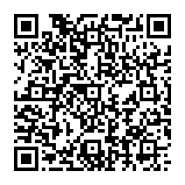
О диафильме:
Даль был не только писателем, но и известным собирателем фольклора. Он обрабатывал народные сюжеты, придавая им литературную форму. Сказка «Медведь-половинщик» была написана в 1832 году. Сказка начинается с противопоставления двух миров: жизни медведя в лесу, который каждую осень готовил берлогу и залегал в неё на всю зиму, «лежал да лапу сосал», и жизни мужика, который усердно трудился весной, летом и осенью, а зимой сытно ел. Медведь позавидовал мужику и решил напроситься к нему в помощники… Что случилось дальше? Смотрите диафильм.
Инструкция по применению:
Дайте задание ребятам, читать сказку по ролям.
Пусть дети найдут в тексте и кадрах детали, которые раскрывают характеры и привычки мужика и медведя.
Попробуйте объяснить значение какого-то слова или фразеологизма, опираясь только на кадр диафильма.
Порассуждайте с ребятами о том, на какую известную народную сказку похож сюжет сказки «Медведь-половинщик».
Диафильм в открытке
Лосин В.Н. Медведь-половинщик: русская народная сказка в обработке В. Даля:
[диафильм] /В.Н. Лосин.- Москва: Диафильм, 1977.- 1 диафильм (44 кадра). https://nebdeti.ru/nedb-item?id=d7d2fa70-91d9-4e24-b028-538f61fbd4d3

Slide 8

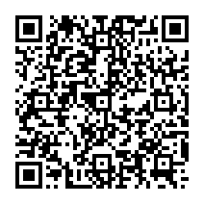
О диафильме:
Данный диафильм – это проиллюстрированная литературная сказка, которую Даль обработал — то есть взял за основу народный сюжет (похожий, например, на сказку «Как грибы с горохом воевали») и придал ему авторскую форму. Год написания — 1870. Главная мысль сказки состоит в том, что не стоит затевать бессмысленные ссоры и поддаваться зависти. Конфликт оказывается абсурдным: в итоге страдают все участники. Ещё одна важная мысль: иногда простое человеческое вмешательство (как в случае с Варварой) помогает разрешить конфликт мирным путём.
Инструкция по применению:
После просмотра диафильма можно обсудить, почему другие грибы отказались — это хороший повод поговорить о том, что иногда лучше не рисковать без серьёзной причины.
Дайте задание ребятам, подобрать пословицы, которые подходят к сказке (Дружно за мир стоять — войне не бывать. Мир строит, а война разрушает. Мир да лад — большой клад).
Порассуждайте с детьми о том, что в сказке есть элементы, характерные для сказок о животных: грибы разговаривают и проявляют человеческие черты, какие именно? (гордость, зависть, страх).
Обратите внимание ребят на то, что В.И.Даль использует просторечные слова и выражения («гневается», «ныне», «насилу», «вишь») и постоянные эпитеты («сладкую ягоду», «красным летом», «сила великая», «грозная рать»). Эти слова и выражения они находят в тексте самостоятельно.
Диафильм в открытке
Сурвилло, Н. Война грибов с ягодами: русская народная сказка в обработке В. Даля:
[диафильм] /Н. Сурвилло.- Москва:
Диафильм, 1976.-1 диафильм (32 кадра).
https://nebdeti.ru/nedb-item?id=b3362b48-a014-419e-b260-0c1c1924994b

Slide 9

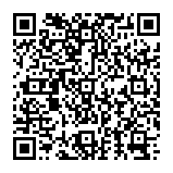
О диафильме:
Русская народная сказка «Привередница» в пересказе Владимира Даля о капризной девочке Малашечке, которая заигралась с подружками и не уследила за братцем Ивашечкой. Гуси-лебеди унесли братца к бабе-яге, а Малаша отправилась его выручать. Владимир Даль не просто пересказал народный сюжет (похожий на «Гуси-лебеди»), но и добавил в текст много народных пословиц и поговорок. Например, слова печки: «Голодному и ржаной хлеб за пряник сойдёт, а сытому и коврижка вяземская не сладка!». Так сказка становится не только увлекательной историей, но и маленьким уроком.
Инструкция по применению:
Пусть ребята поработают с заголовком сказки и найдут его значение в словаре В,И, Даля.
Сопоставьте иллюстрацию из диафильма с тем, что ученики знают о быте того времени — это развивает межпредметные связи.
Ребята уже знакомы с русской народной сказкой «Гуси-лебеди», можно предложить ученикам самим составить подписи к кадрам или придумать короткий рассказ по серии картинок.
Дайте задание детям, сказать веское слово в защиту главной героини.
Диафильм в открытке
Большакова Б. Привередница: русская
народная сказка в обработке В. Даля:
[диафильм] /Б. Большакова.- Москва:
Диафильм, 1984.- 1 диафильм (43 кадра)
https://nebdeti.ru/nedb-item?id=409ebacf-46a9-49ec-b5c5-e41a82fe0ee2
.

Slide 10


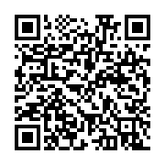
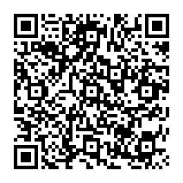
О книге:
Это сборник рассказов, в котором Даль с большой чуткостью и вниманием к деталям показывает мир ребёнка: как дети играют, учатся, воспринимают повседневные дела и традиции. При этом писатель не просто фиксирует быт — он показывает, как в семье естественным образом закладывались духовно-нравственные основы. В рассказах взрослые (родители, бабушки) ненавязчиво учат детей: обсуждают поступки, формируют «доброе сердце», прививают любовь к труду, объясняют смысл религиозных праздников и заповедей. Многие истории имеют биографический оттенок: в них угадываются воспоминания самого Даля о собственном детстве. Например, он вспоминал, как мать своим примером и мягким обращением заложила в нём нравственное начало и приучала любить труд.
Инструкция по применению:
Найдите с ребятами места в тексте, где Даль описывает, как в XIX веке в семье естественным образом осваивали нравственные понятия, какие методы воспитания ценились.
Порассуждайте, как можно плодотворно использовать произведения В.И. Даля в современной педагогической и воспитательной практике, в чём отличие современных методов и приёмов от тех, что описывает Даль.
Создайте с детьми таблицу, в которой клеточки – это названия букв алфавита. В эти клетки внесите слова, связанные с темой книги (сколько получится за отведённое время, например, 5 минут).
Книга в открытке
Даль В.И. Картины из быта русских детей В.И. Даль; иллюстрации К. Брош, К.А.Трутовского .-Москва: Издание книгопродавца Маврикия Осиповича Вольфа, 1874.- 294 с.: ил. https://nebdeti.ru/nedb-item?id=c2ea181e-ebc4-4da7-9802-2c15d6dcec23

Slide 11
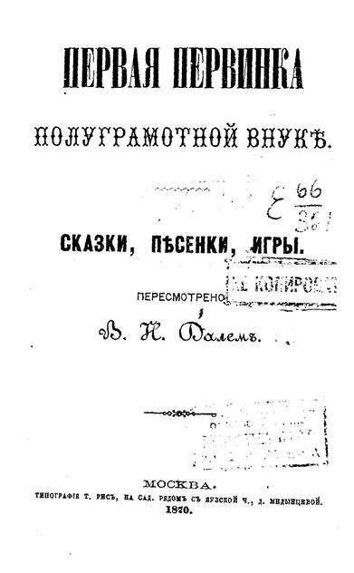

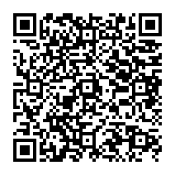
Даль В.И. Первая первинка полуграмотной внуке. Сказки. Песенки. Игры /В.И. Даль .- Москва: Типография Рис, 1870.- 176 с.
https://nebdeti.ru/nedb-item?id=5c2b44e2-f751-4b5a-b0d9-582405d7e0b4
О книге:
Это детский сборник, составленный Владимиром Ивановичем Далем и изданный в Москве в типографии Т. Рис в 1870 году. Автор посвятил книгу своим внукам. В сборник вошли сказки, стихотворения, игры, пословицы, скороговорки и чистоговорки, загадки. Этот сборник он создал уже в зрелом возрасте как пособие для воспитания детей. Интересно, что в 1871 году вышло продолжение — «Первинка другая. Внуке-грамотейке с неграмотною братиею». А в 2026 году в рамках проекта «Сказки Даля всей Россией» к 225-летию со дня рождения писателя оба сборника впервые объединили под одной обложкой в издании «Две первинки внукам и правнукам».
Инструкция по применению:
Устройте детям фольклорный праздник «Первинки». Разделите ребят на несколько команд, каждой определите литературный жанр из сборника, пусть ребята почитают страницы книги и придумают представление (презентацию) каждого выбора.
https://nebdeti.ru/nedb-item?id=5c2b44e2-f751-4b5a-b0d9-
Книга в открытке

